Slide 1


Slide 2

2026智能汽车校赛
选拔赛开题
主办方：创新基地深蓝工程师智能车车队
Notes:
更多模板请关注：https://haosc.taobao.com

Slide 3
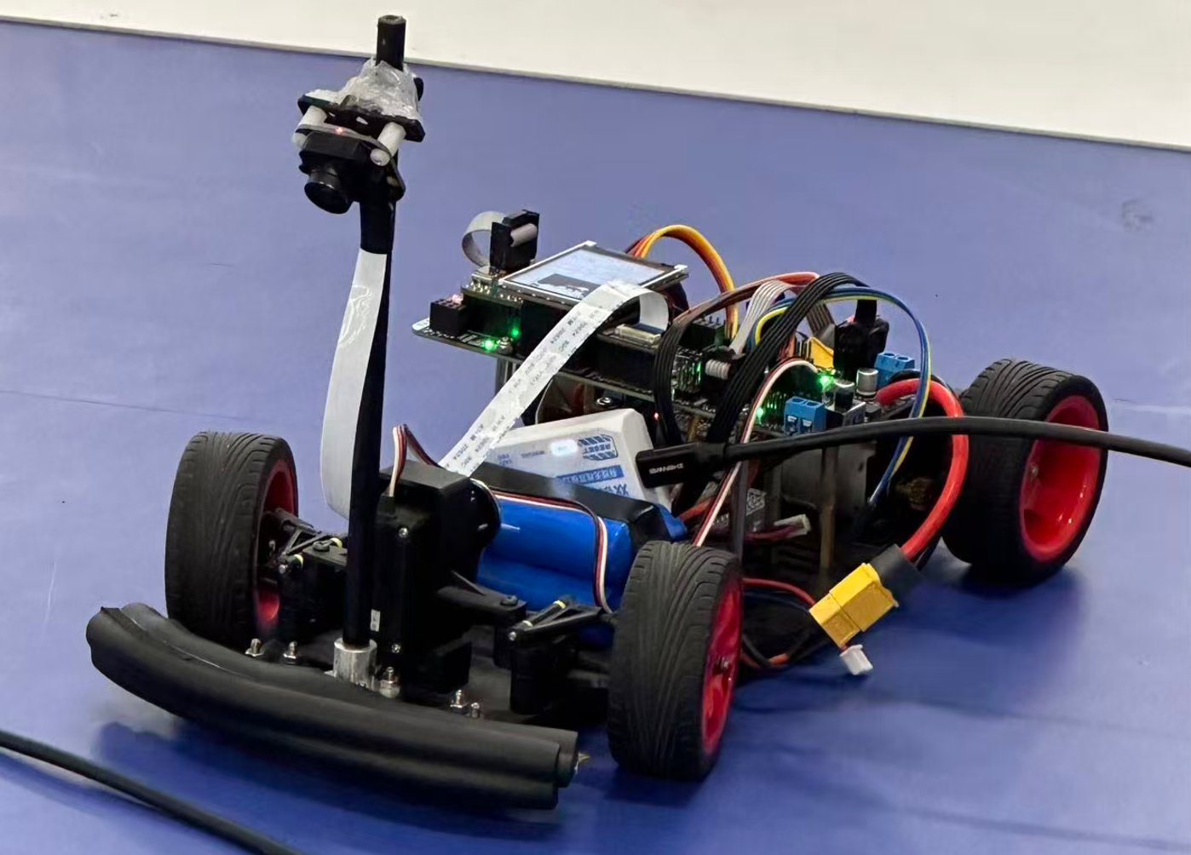
全国大学生智能汽车竞赛
教育部认可的A类赛事
面向全国大学生开展
竞赛类别：竞速赛、创意赛、室外赛
至今已举办二十一届
Notes:
智能车竞赛面向全国大学生开展，据统计，第十八届竞速组全国参赛队伍近2800组，参赛学校多达645所。

Slide 4
深蓝工程师智能车车队
深蓝工程师智能车车队
是一个专攻全国大学生智能汽车竞赛的组织。
智能车车队拥有集软件、硬件、机械一体的综合性培养体系，在近几年的全国大学生智能汽车竞赛中多次斩获佳绩。
全国大学生智能车比赛
教育部认可的A类赛事
面向全国大学生开展
竞赛类别：竞速赛、创意赛、室外赛
至今已举办二十一届

Slide 5
赛题分析

Slide 6
规则介绍
基础竞速
限定使用摄像头循迹
队伍组成
推荐三位同学组成一队，分工推荐：一位硬件+两位软件。软件队友学习各个模块的例程，硬件队友学习绘制电路板，比赛需要使用自制主板与驱动板
车模使用
使用官方指定车模（四轮、三轮、两轮、独轮），也可使用自制车模
比赛要求
发车需要从车库进行发车，在一圈赛道需要完成环岛、十字、坡道、弯道和直道等元素并最终回到车库
Notes:
选拔赛具体规则参考公众号推文

Slide 7
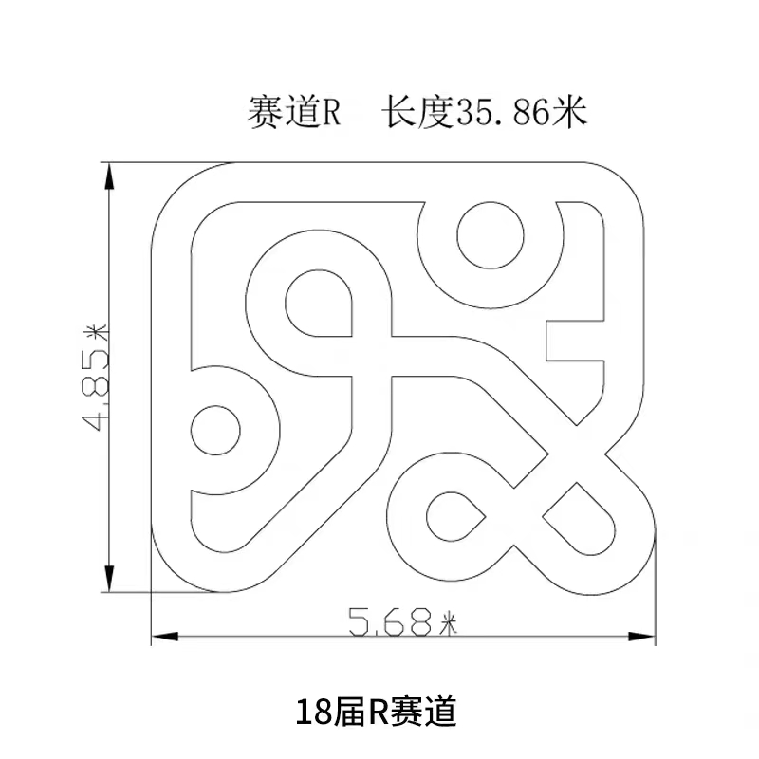
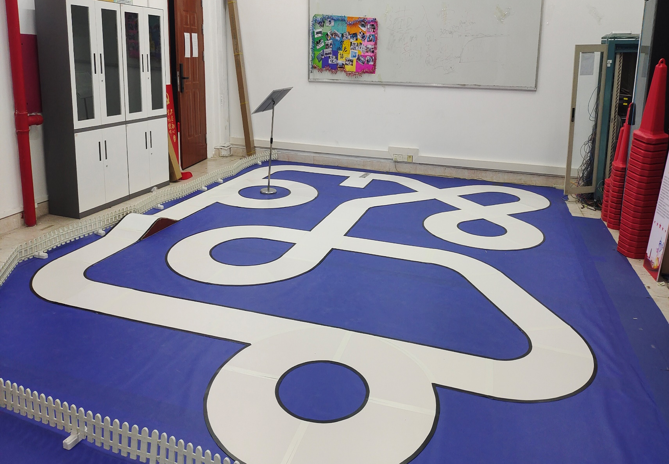
选拔赛赛道（PVC）
Notes:
加了坡道，左边的环岛改为朝向外。

Slide 8
PVC赛道规则
队伍组成每队不超过三人
加罚时间:
车模使用限制:
三轮车模:减10秒
二轮车模:减20秒
独轮车模:减30秒
未避障:罚15秒
未进环岛:罚30秒
未停止在斑马线后:罚15秒
可使用官方指定或自制车模(四轮、三轮、两轮、独轮等)。
车模尺寸限制:
宽≤25cm，高≤35cm，长≤30cm，后轮轮距≥15cm。
硬件要求:
除核心板外，自制PCB板，需醒目标注队伍名称及参赛年份。
比赛流程：
两轮及以上(包括两轮，只允许一个轮子出界)出界:比赛失败
从斑马线处发车，途经环岛、路障、十字、坡道、弯道、直道，最终返回斑马线处停车。(元素顺序不定)

Slide 9
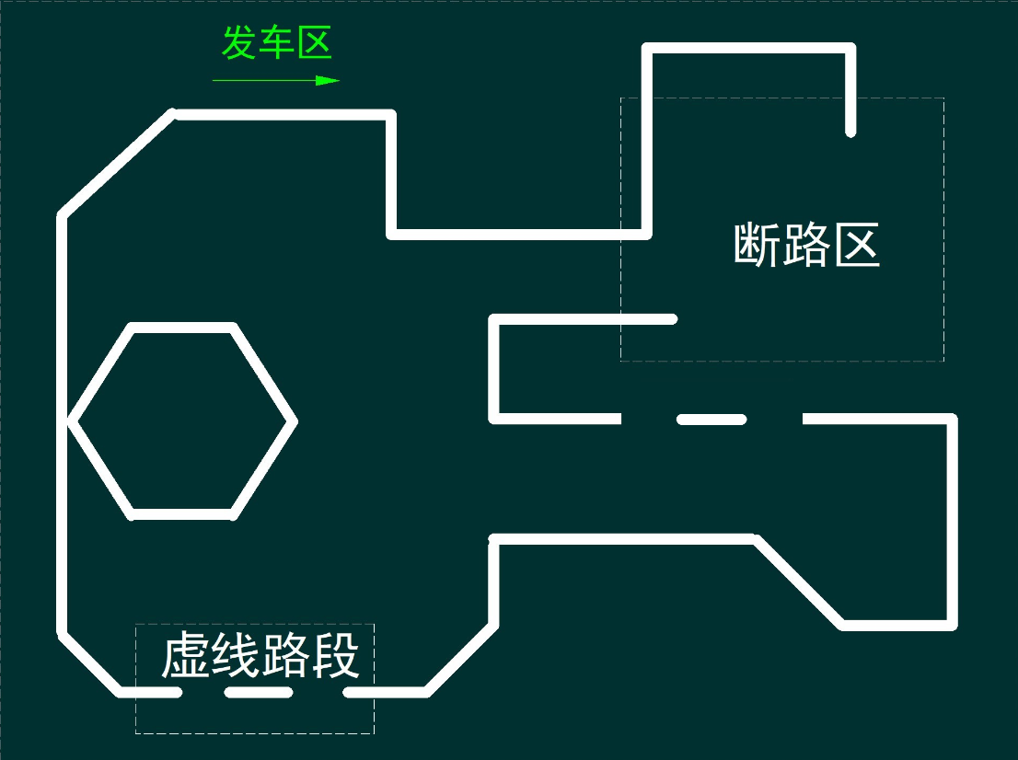
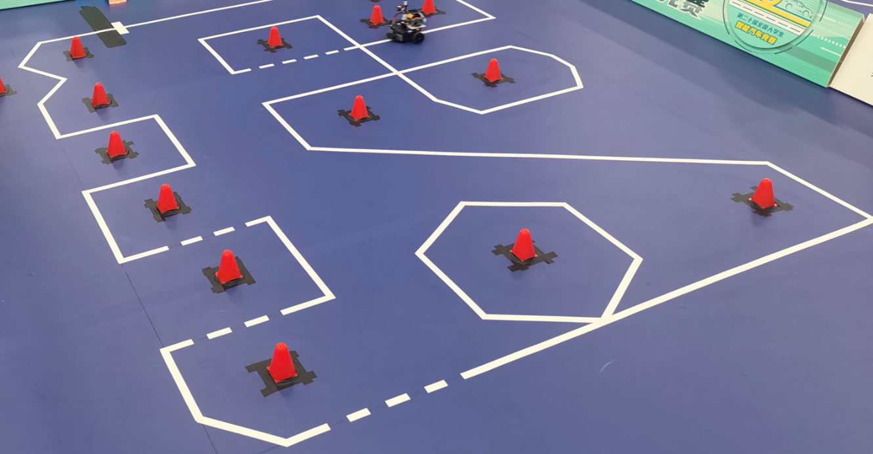
选拔赛赛道（微缩光电赛道）
缩微光电赛道是由宽度为 20mm±5mm 的白色胶带组成的不封闭环路， 铺设在蓝色的背景中。 为了便于铺设， 赛道线是由折线线段组成。 折线夹角不小于 90°， 折线长度不小于 10厘米。赛道中包括有直线、折线、十字交叉线、环岛等元素。 电磁环岛是由折线组成的正六边形构成， 正六边形边长不小于 20厘米。 两条相邻赛道之间的最小距离 为 20 厘米，赛道并没有边界。 在赛道的折线所有的内角处都布置锥桶， 车模在运行的过程中， 必须在锥桶的外侧绕线。 锥桶的底部边缘距离最近的电磁线的距离不小于 12厘米

Slide 10
微缩光电赛道规则
队伍组成每队不超过三人
比赛流程：
（1）使用制定车模在赛道上运行两周；
（2）赛道为蓝色地面，白色中心引导线（宽度20±5mm）；
（3）赛道具有若干断路区、虚线区；
（4）允许车模增加负压风扇；
（5）赛道元素不包含路障、坡道， 包含六边形环岛；
从斑马线处发车，途经环岛、十字、弯道、直道，最终返回停车线处停车。(元素顺序不定)
加罚时间:
未进环岛:罚30秒
未停止在停车线后:罚15秒
整车重量在200g以内，不罚时，在200g以上，每10g罚时1s
车模尺寸限制:
无
硬件要求:
距离最近的电磁线的距离大于于 12厘米，视为出界，比赛失败
除核心板外，自制PCB板，需醒目标注队伍名称及参赛年份。

Slide 11
MCU平台推荐：
Infineon TRAVEO系列单片机
NXP系列
STC系列
龙芯开发板
（1）Infineon微控制器
（3）NXP微控制器以及MicroPython开发板
AURIX™ 系列 ： TC212、TC264、TC364、TC377、TC387等
TRAVEO™ 系列： CYT4BB7、CYT2BL3等
NXP公司微控制器，以及基于NXP控制器的MicroPython控制开发板。 主控芯片推荐使用 RT 系列单片机（RT1064,RT1021等）， 视觉模块i.MXRT 系列和MCX系列。
（2）STC微控制器
（4）龙芯中科开发板
Ai8051U，AI8052U；
STC32G12K128， 8H8K64U，STC32G144K246等
龙芯中科开发板
本身赛题因为视觉处理的性能需要，鼓励大家探索使用高性能的MCU
部分STC的单片机型号可能会出现性能不够的情况，使用需要再三考虑

Slide 12
推荐使用的MCU平台：
（1）Infineon微控制器
AURIX™ 系列 ： TC264
（2）NXP
RT系列单片机：RT1064

Slide 13
完整支持的MCU平台：
Infineon TRAVEO系列单片机
NXP系列
STC系列
龙芯开发板
（1）Infineon微控制器
（3）NXP微控制器以及MicroPython开发板
AURIX™ 系列 ： TC212、TC264、TC364、TC377、TC387等
TRAVEO™ 系列： CYT4BB7、CYT2BL3等
NXP公司微控制器，以及基于NXP控制器的MicroPython控制开发板。 主控芯片推荐使用 RT 系列单片机（RT1064,RT1021等）， 视觉模块i.MXRT 系列和MCX系列。
（2）STC微控制器
（4）龙芯中科开发板
龙芯中科开发板
Ai8051U，AI8052U；
STC32G12K128， 8H8K64U，STC32G144K246等
（5）其他各种型号单片机
本身赛题因为视觉处理的性能需要，鼓励大家探索使用高性能的MCU
部分STC的单片机型号可能会出现性能不够的情况，使用需要再三考虑

Slide 14
注意
事项

Slide 15
实验室规范
千万千万不得穿鞋进入赛道蓝色区域！！！
焊接工具使用完要及时断电
不能乱动摆放在实验室的器械和元件
注意实验室卫生

Slide 16
选拔赛注意事项
严禁抄袭代码！
多问，多交流，不要“闭门造车”
保持良好心态，找好备赛节奏
车队队员选拔标准：平时表现+面试+成绩

Slide 17
资料获取
论坛博客
CSDN、知乎等
例程
逐飞店铺、龙邱店铺等
开源算法、代码
GitHub、Gitee（码云）等
问题咨询
选拔赛微信群、QQ
技术交流群、店铺技术客服等

